Slide 1


PROYECTO
Sistema de Unidad Territorial
Integrantes:
Victor Navarro
Gabriel Carcamo
Christopher Valenzuela
Docente:
Francisco Diaz

Slide 2


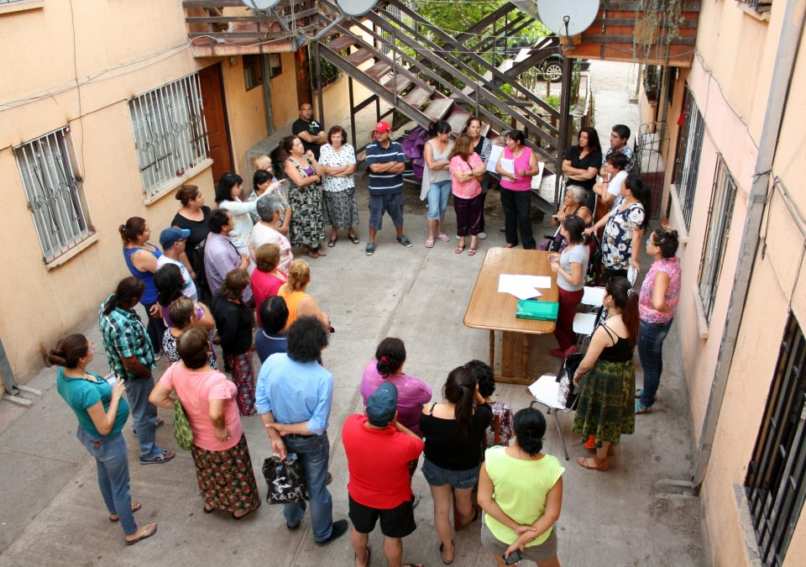
INTRODUCCIÓN
Contexto
Las juntas de vecinos en Chile frecuentemente enfrentan desafíos en su organización y comunicación, principalmente por depender de procesos manuales y carecer de herramientas tecnológicas adecuadas

Slide 3
INTRODUCCIÓN
PROBLEMATICA
SOLUCIÓN
GRUPO OBJETIVO
La ausencia de un sistema integrado complica la gestión eficiente de actividades, proyectos y la comunicación entre los miembros de las juntas de vecinos
Creación de un sistema web y/o aplicación móvil que optimice la gestión de la unidad territorial, permitiendo la inscripción de vecinos, la solicitud de certificados de residencia, la postulación a proyectos vecinales, entre otras funciones
Juntas de vecinos en Chile que necesiten mejorar su organización y comunicación.

Slide 4


OBJETIVO GENERAL
Optimizar la gestión de la unidad territorial de una junta de vecinos a través de la implementación de un sistema digital

Slide 5






OBJETIVOS ESPECIFICOS
01. Desarrollar una aplicación web
04. Implementar un sistema de gestión y postulación de proyectos vecinales
02. Implementar un sistema de registro de vecinos
05. Implementar un sistema de notificaciones y alertas
03. Implementar un módulo de solicitud y emisión de certificados de residencia
06. Arriendo y gestión de espacios comunitarios.

Slide 6
DURACIÓN
ACTIVIDAD | S1 | S2 | S3 | S4 | S5 | S6 | S7 | S8 | S9 | S10 | S11 | S12 | S13 | S14 | S15 | S16 | S17 | S18
Analisis de Requisitos
Diseño de la arquitectura del sistema
Diseño y prototipado de la interfaz de usuario
Desarrollo del Backend
Implementación de la interfaz de usuario
Integración del Frontend con Backend
Ejecución de pruebas
Despliegue de entorno de producción
Planificación de mantenimiento y soporte

Slide 7






Recursos
PYTHON
DJANGO
HTML
JAVASCRIPT
CSS BOOTSTRAP
FIREBASE GOOGLE

Slide 8

FACTORES EXTERNOS
Podrían haber complicaciones a la hora de poder presentar la solución a la junta de vecinos, pero se puede solucionar hablando de forma anticipada con ellos.

Slide 9
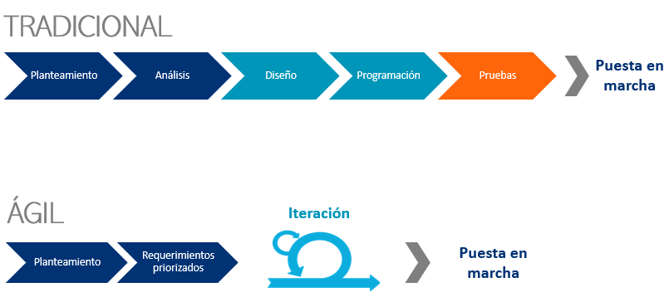
METODOLOGIA
Se optó por una metodología tradicional, ya que no se dispone de un cliente específico y el proyecto requiere una única entrega final. Este enfoque facilita un desarrollo y entrega del sistema de manera estructurada y secuencial.

Slide 10
CONCLUSIONES
El proyecto 'Sistema de Unidad Territorial' posee un gran potencial para mejorar la organización y comunicación de las juntas de vecinos en Chile. Con la implementación de un sistema digital, se anticipa una mejora notable en la eficiencia y efectividad de la gestión comunitaria, logrando los objetivos planteados y aplicando las competencias adquiridas durante la carrera.

Slide 11
MUCHAS
GRACIAS
Si tienes alguna duda, no dudes en preguntar

